Slide 1
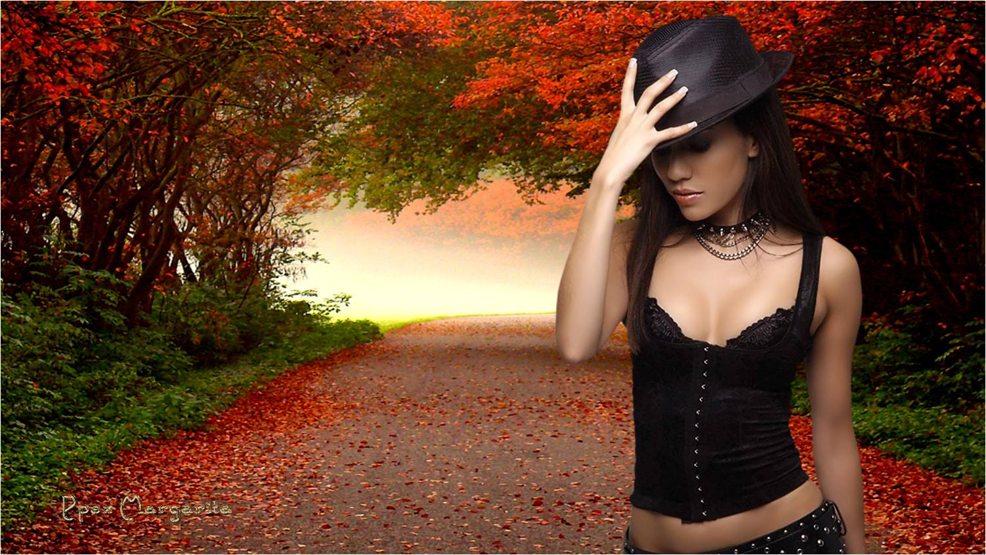











Slide 2


Slide 3
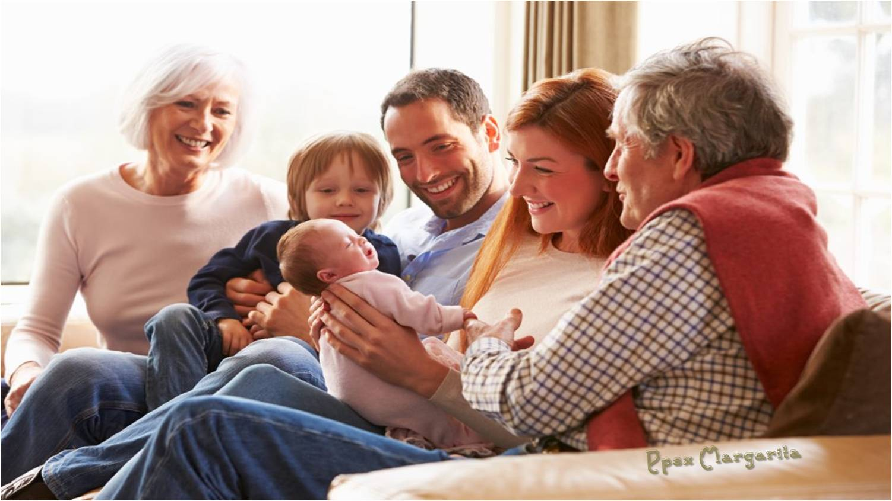
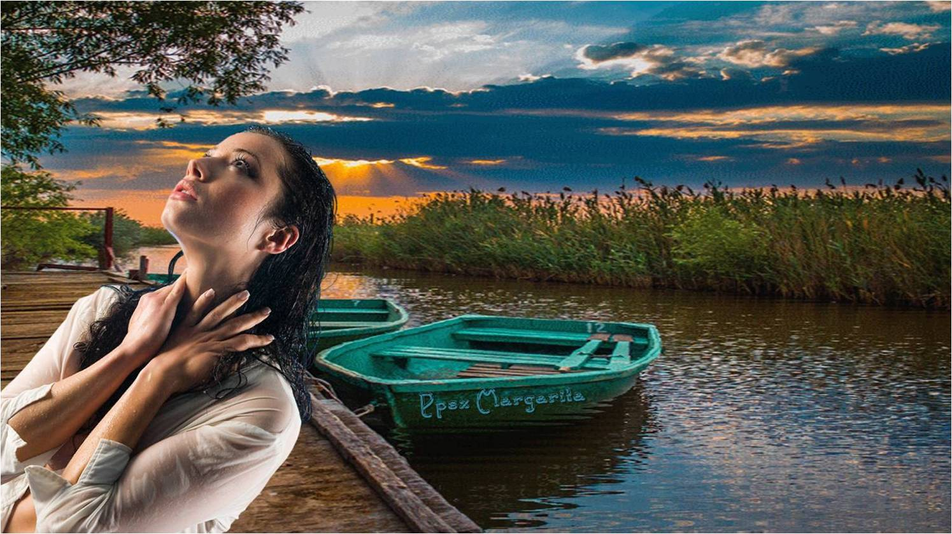
Amé, mucho a las personas,
e hice cosas por impulso.
Absorbiendo, como esponja,
los dolores de este mundo,

Slide 4
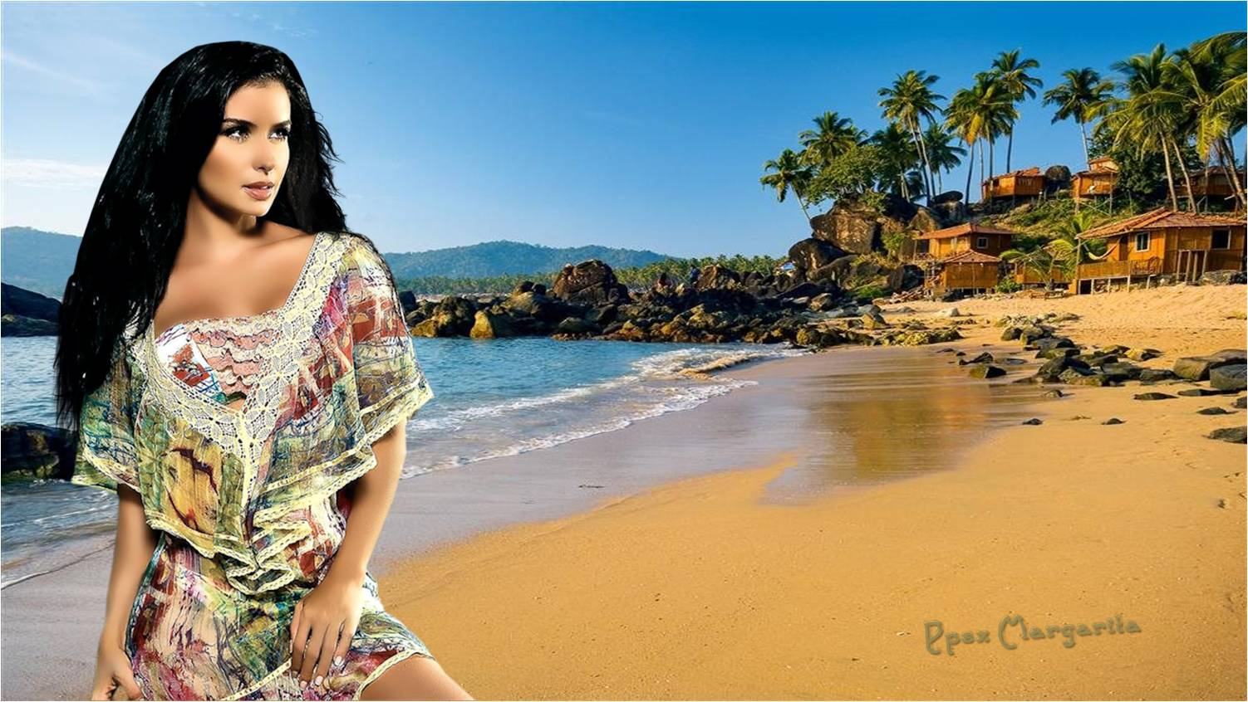

Slide 5
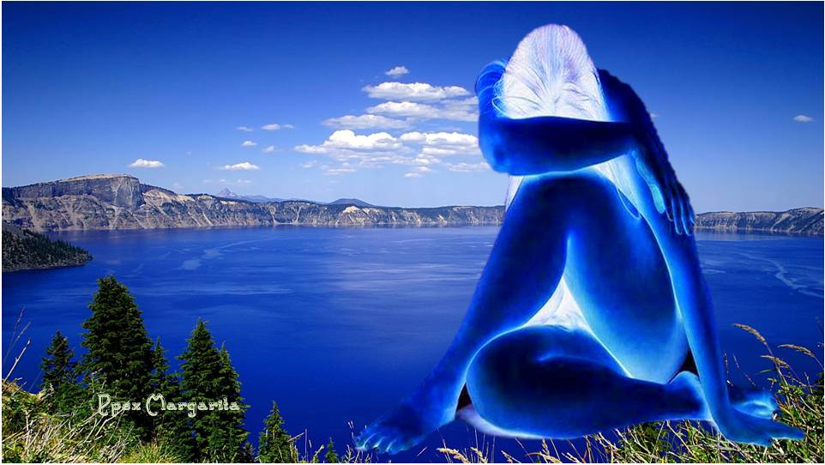
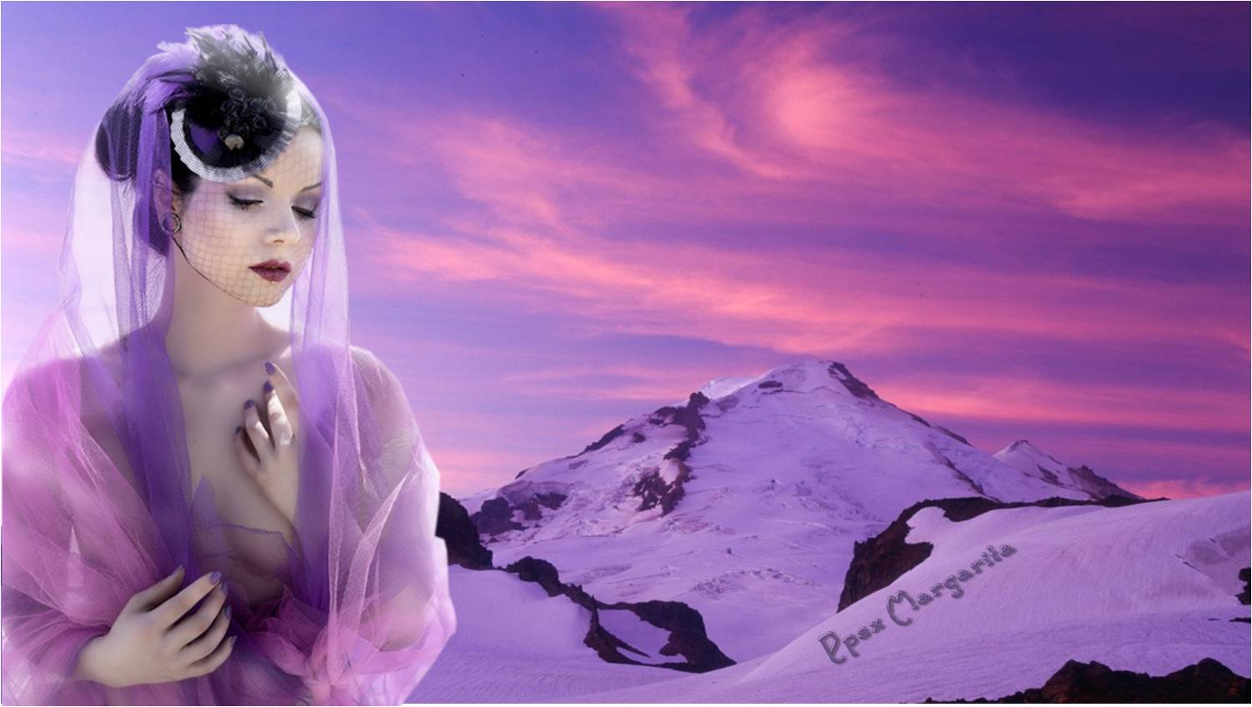
Lloré cuando no podía,
y grité a la libertad,
Tuve miedo de la vida,
que moría, en los demás.

Slide 6
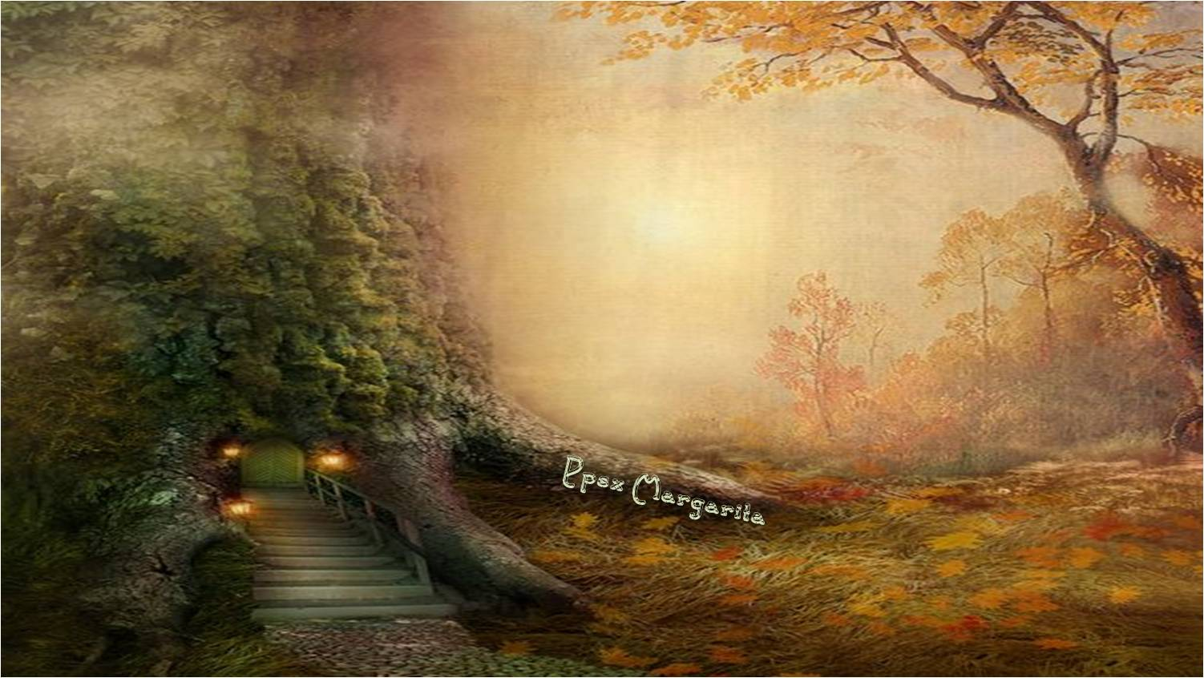
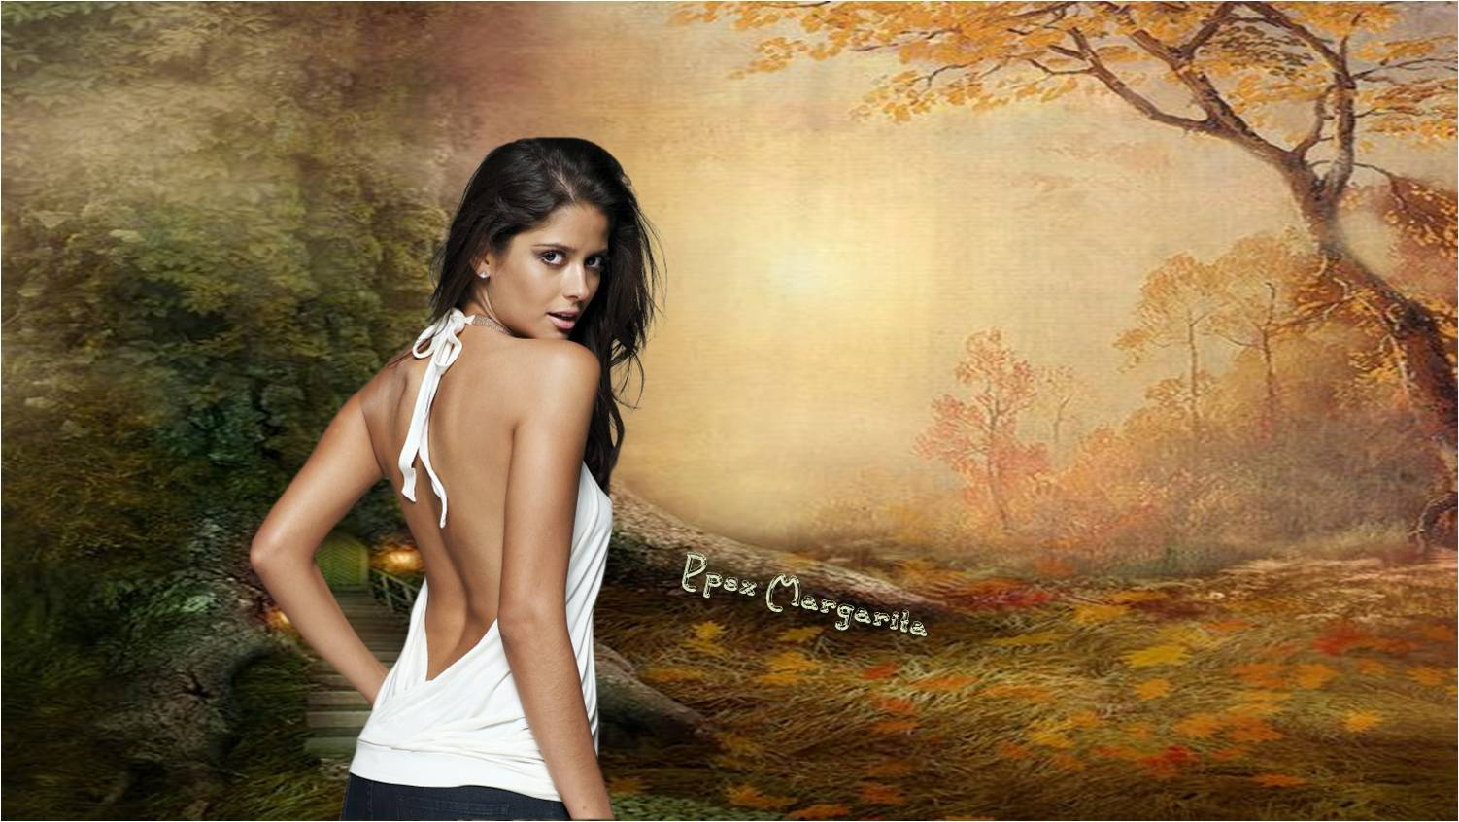

Slide 7
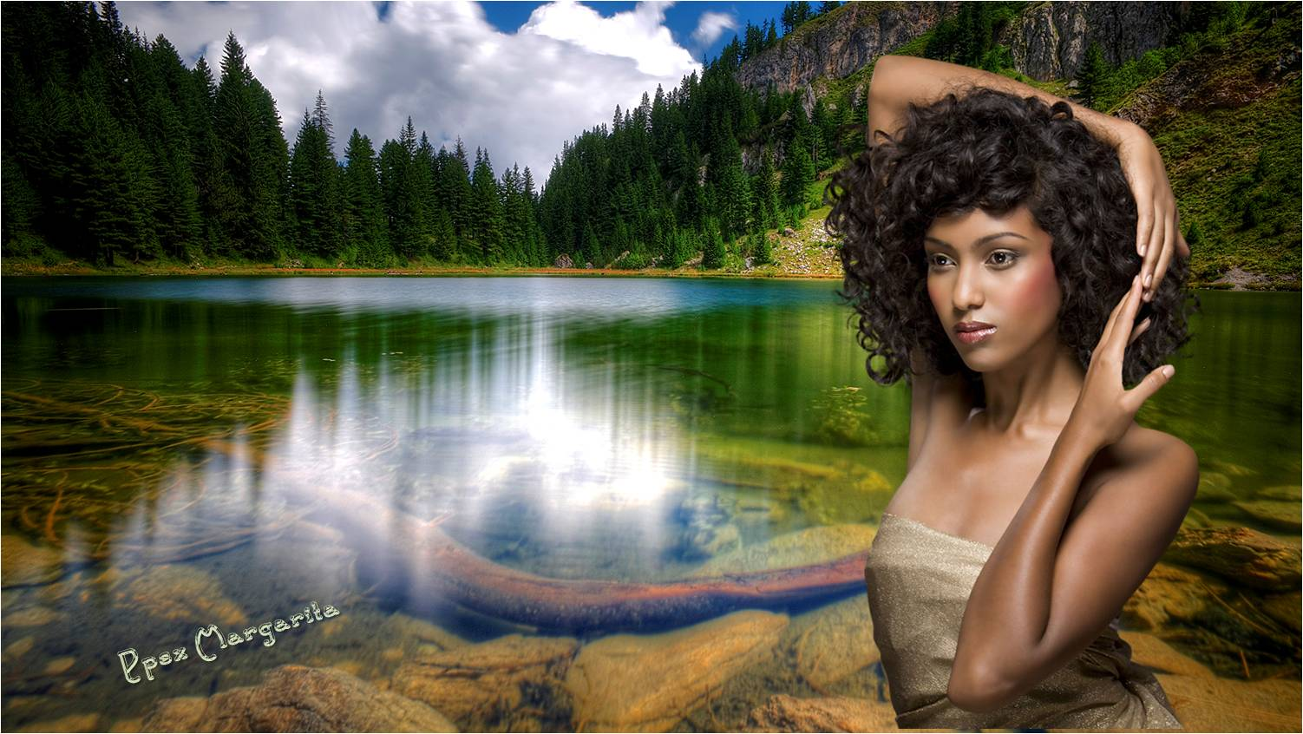
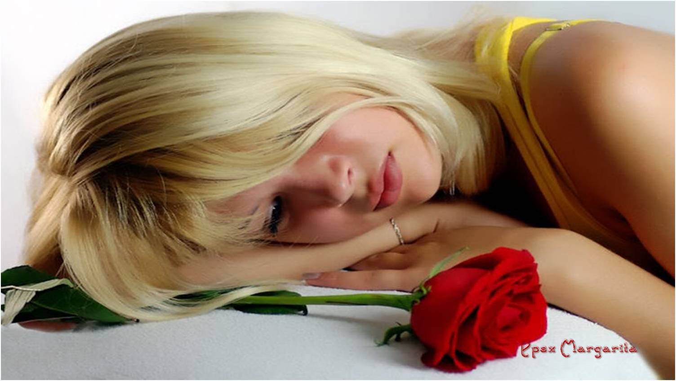
Me quitaron los permisos
y me dejaron la voz,
Nunca me quede dormida,
sin amor, en mi interior.

Slide 8
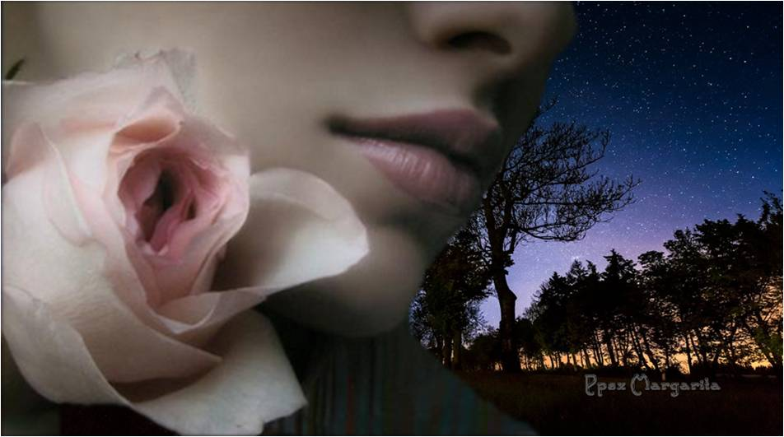

Slide 9
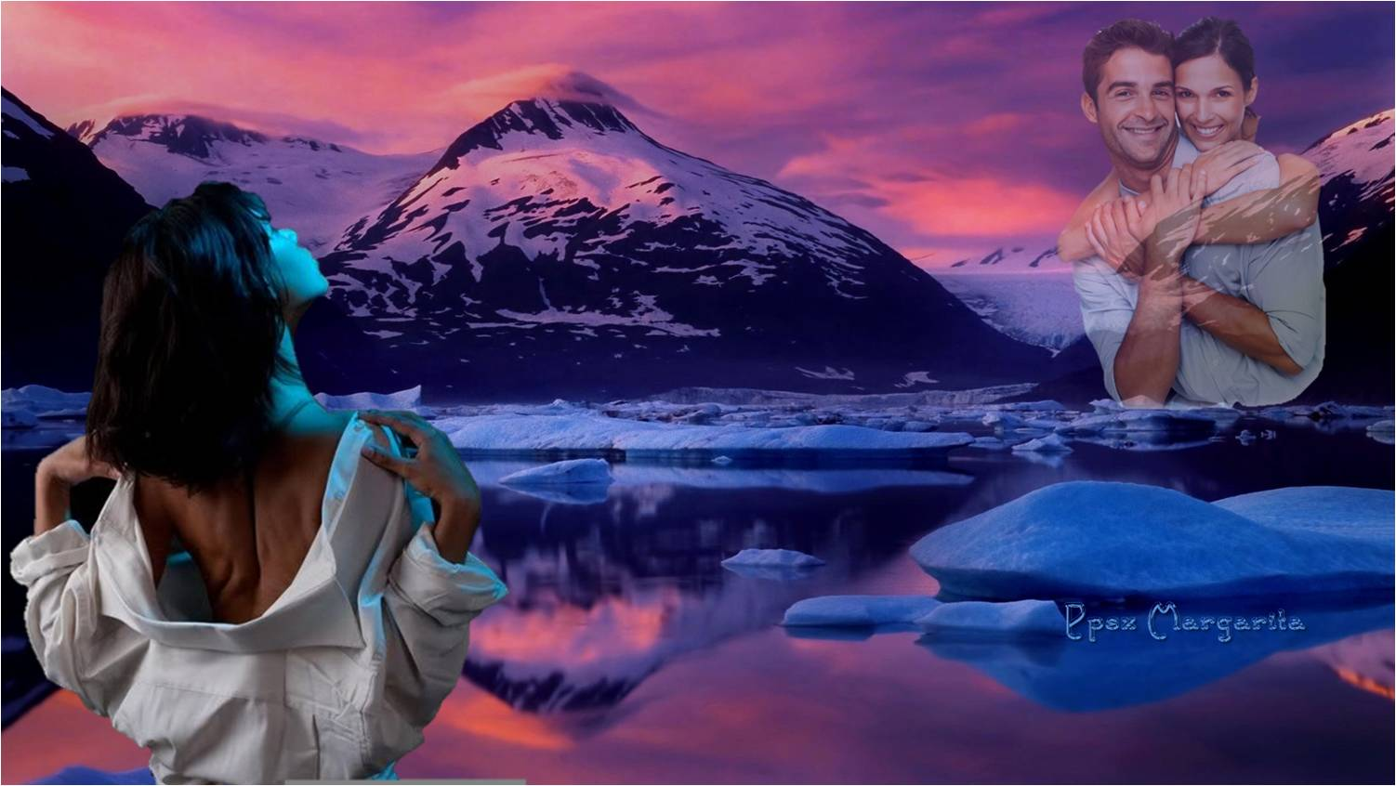
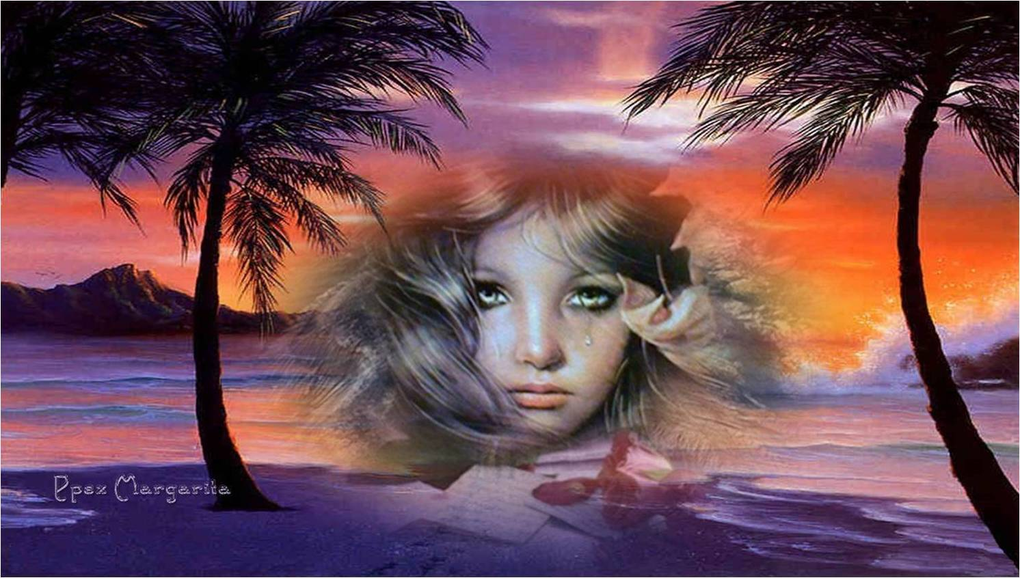
Venciendo mil osadías,
y secándome las lágrimas.
He buscado, las sonrisas,
perdida entre las nostalgias,

Slide 10
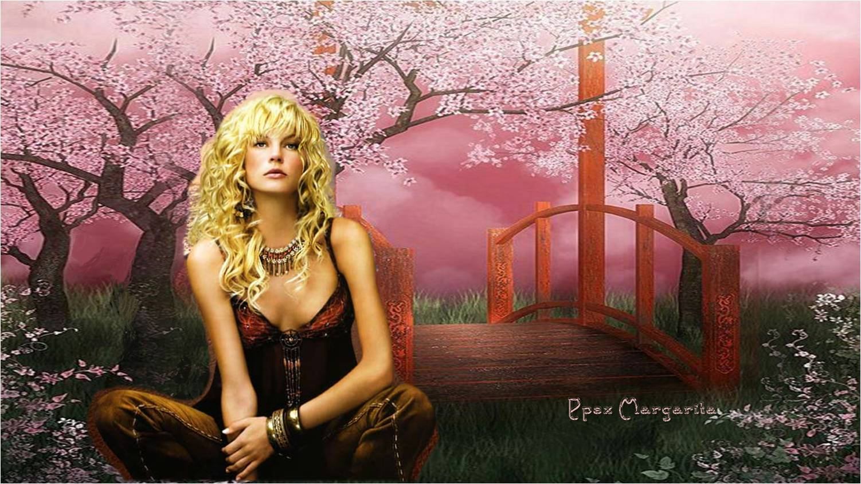



Slide 11
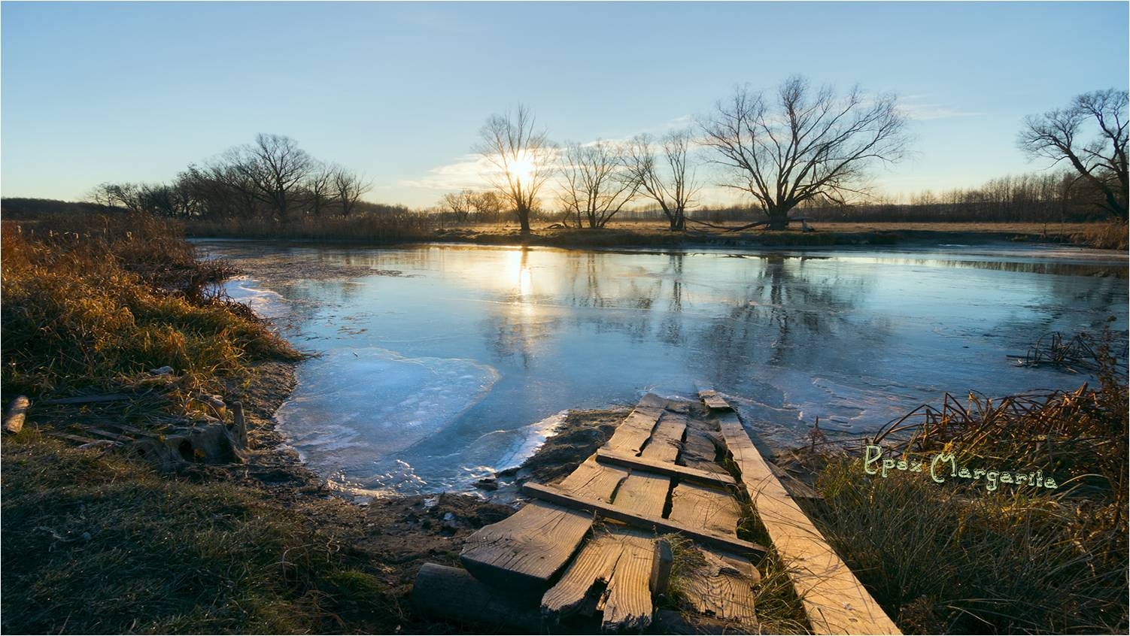
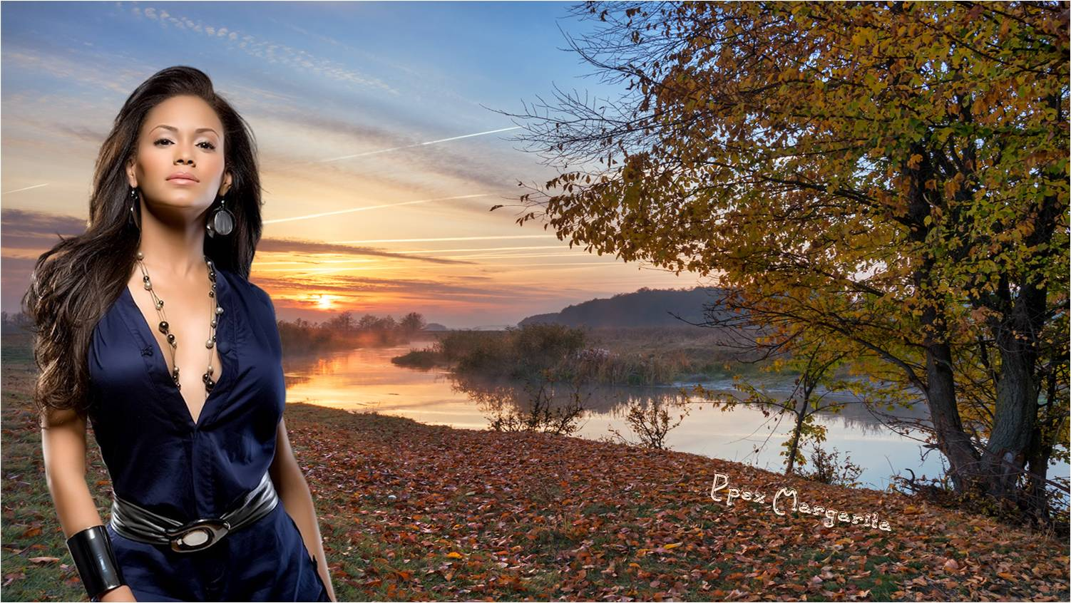
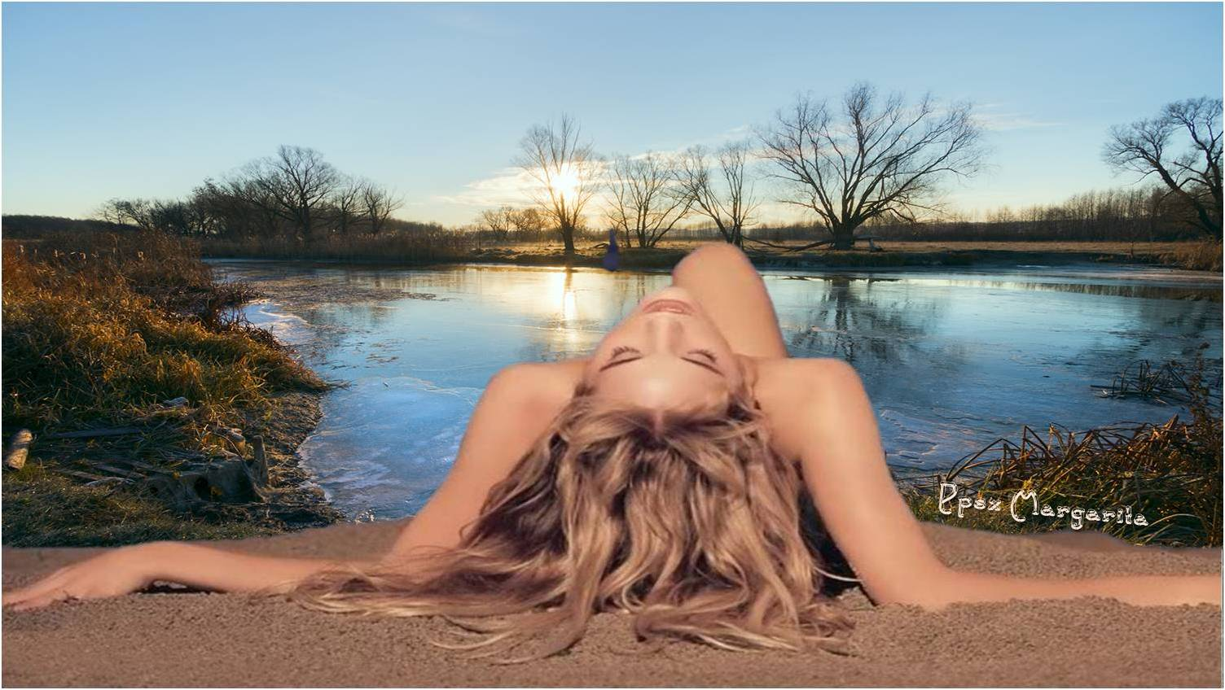
Y soñé con travesuras,
multiplicando los peces.
Vestí, siempre la locura,
de ser, lo que se parece,

Slide 12
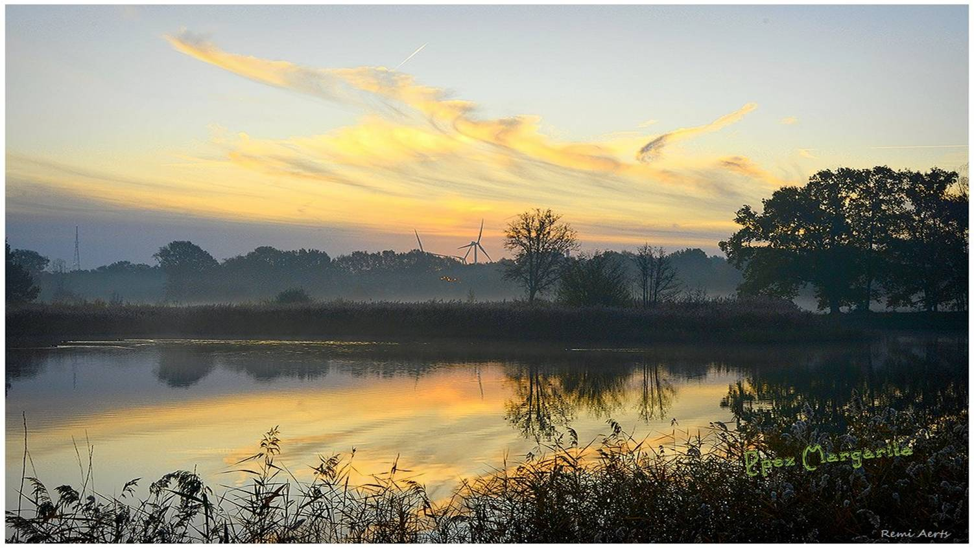


Slide 13
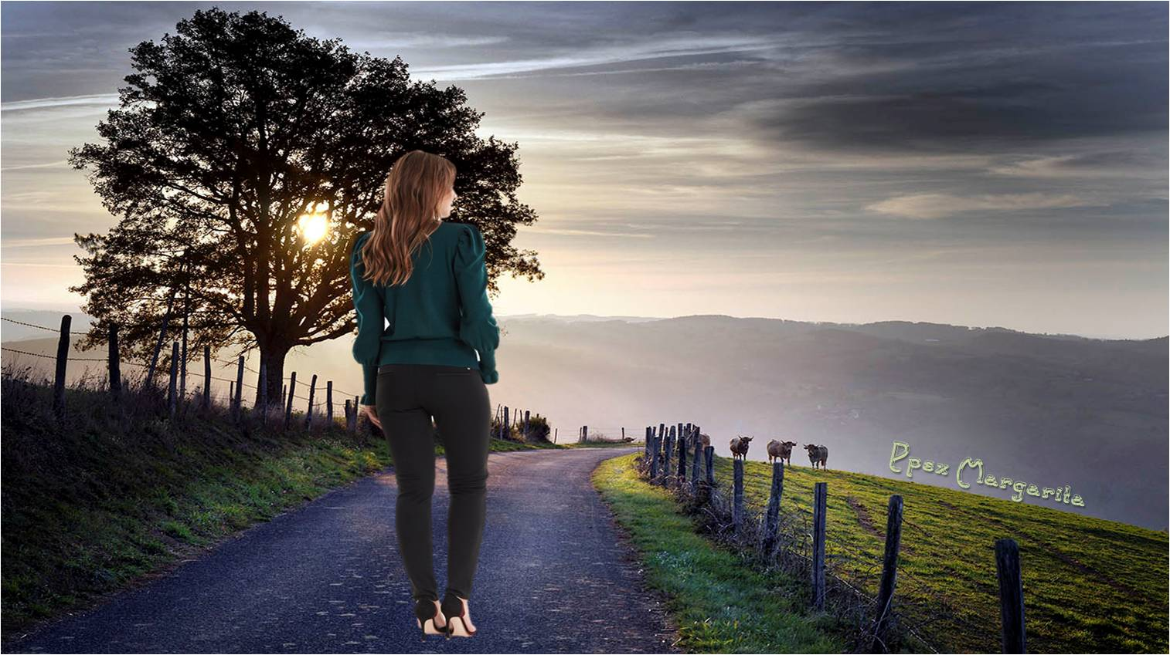
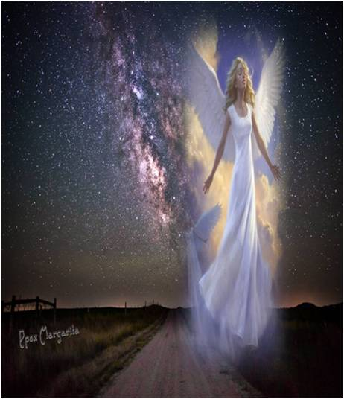
Un ángel, quizás divino,
volando, en un cielo gris.
Nunca supe mi destino,
porque fui, como viví,

Slide 14
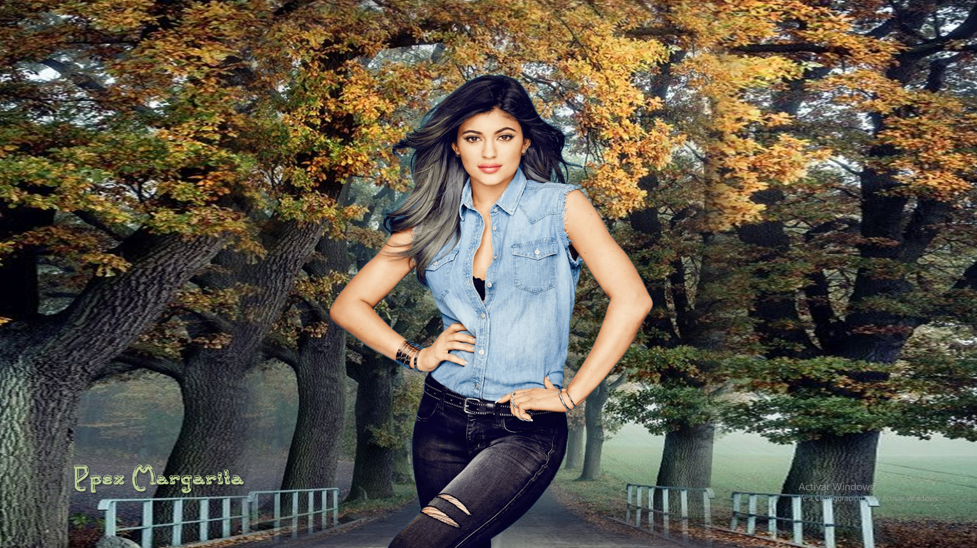

Slide 15
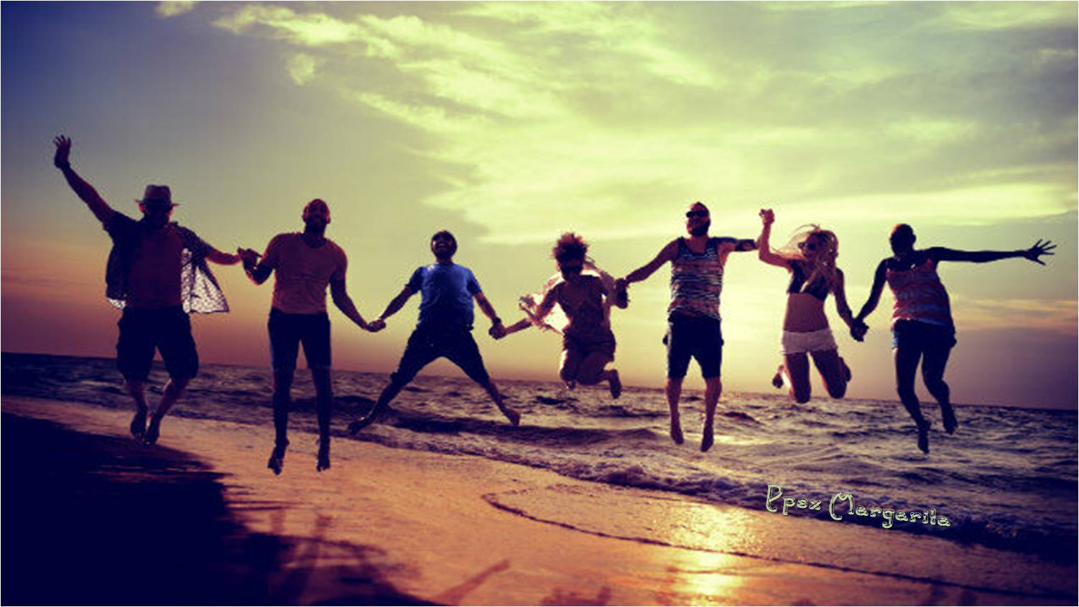

Somos ángeles caídos,
que nos dejaron la voz,
Aunque nos quiten permisos,
Somos muchos más que dos.

Slide 16
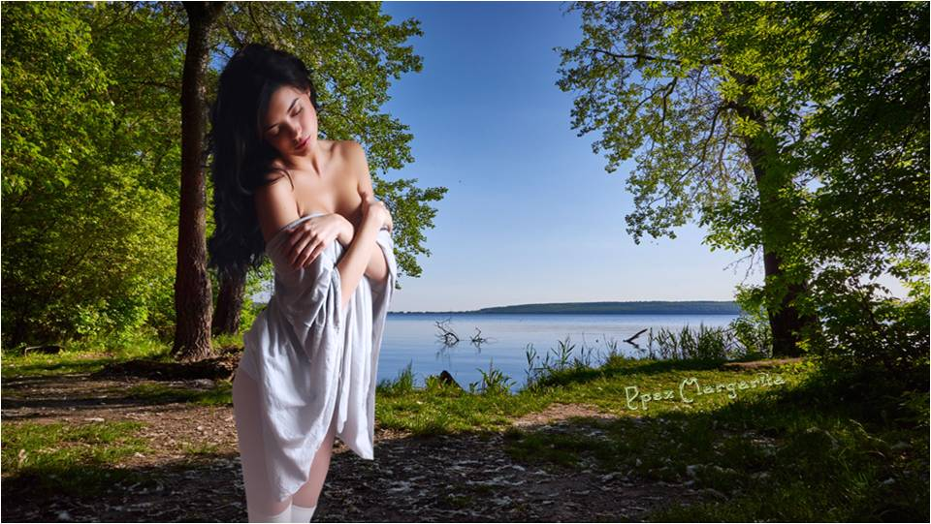

Slide 17


Mayo 2020
Música : Ernesto Cortazar
Historia de un amor
Autor: Francisco Javier Lengo
Margarita

Slide 18









¿Te ha gustado?
Puedes ver más entrando
Aquí
Además puedes recibir powerpoints en tu correo electrónico suscribiéndote aquí:
Esta presentación powerpoint ha sido creada y compartida única y exclusivamente para mispps.com

